Slide 1
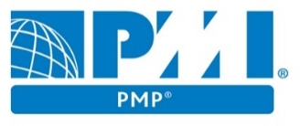


Módulo 11
Gerenciamento dos Riscos
Preparatório CAPM® & PMP®

Slide 2
Avisos Importantes
Preparatório CAPM® & PMP®
Módulo 11 – Gerenciamento dos Riscos

Slide 3
Apresenta este curso:
Professor
Frederico de Azevedo Aranha
Gerente de Projetos, Esp., PMP®, ITIL® Expert
EXEMLO

Slide 4
Marcas Registradas: PMP ®, CAPM ®, PMI® e PMBOK® são marcas registradas do PMI®. ITIL® é uma marca registrada Axelos®.
EXEMLO

Slide 5
Posso imprimir, compartilhar e reutilizar este material?
Sim, contanto que informe o nome do autor no material (CC – Atribuição).
EXEMLO

Slide 6
Conceitos importantes
Preparatório CAPM® & PMP®
Módulo 11 – Gerenciamento dos Riscos

Slide 7
O que é risco?
Evento ou condição incerta que, se ocorrer, provocará um efeito positivo ou negativo em um ou mais objetivos do projeto, tais como escopo, cronograma, custo e qualidade.
Um risco pode ter uma ou mais causas e, se ocorrer, pode ter um ou mais impactos. Uma causa pode ser um requisito, premissa, restrição ou condição potencial que crie a possibilidade de resultados negativos ou positivos.
EXEMLO

Slide 8
Terminologia geral da área de conhecimento de riscos
Risco
Incerteza
Origina-se no campo das incertezas.
Situação em que não se pode prever o resultado de uma ação ou seu efeito.
Pode ser mensurado, através de probabilidades associadas, por exemplo.
Não podem ser associadas probabilidades conhecidas.
EXEMLO

Slide 9
Terminologia geral da área de conhecimento de riscos
Riscos Conhecidos
Riscos desconhecidos
Foram previamente identificados e analisados, portanto, podem ter respostas planejadas;
Não podem ser gerenciados de forma proativa e, desta forma, podem ter uma reserva gerencial;
Riscos conhecidos, que não podem ser gerenciados de forma proativa, devem ter uma reserva de contingência atrelada.
Um risco negativo do projeto que já ocorreu também é considerado uma questão de projeto (problema).
EXEMLO

Slide 10
Terminologia geral da área de conhecimento de riscos
Risco Geral do Projeto
- Representa o efeito da incerteza no projeto como um todo;
- Não se restringe à soma dos riscos individuais do projeto, mas inclui todas as fontes de incerteza no projeto;
- Representa a exposição das partes interessadas às implicações das variações no resultado do projeto.
EXEMLO

Slide 11
Terminologia geral da área de conhecimento de riscos
Apetite a riscos
Tolerância a riscos
Limite de riscos
Grau de incerteza que uma entidade está disposta a aceitar, na expectativa de uma recompensa;
O risco pode ser aceito, desde que a recompensa seja maior que seu impacto no projeto.
Grau, quantidade ou volume de risco que uma organização ou um indivíduo está disposto a tolerar;
O risco pode ser “suportado” pela organização até certo grau ou quantidade.
Medidas, ao longo do nível de incerteza ou nível de impacto, no qual uma parte interessada pode ter um interesse específico;
A organização aceitará o risco abaixo daquele limite e não tolerará o risco acima daquele limite.
EXEMLO

Slide 12
Terminologia geral da área de conhecimento de riscos
Riscos positivos
- Oportunidades;
- Caso se concretizem, podem gerar valor para o projeto.
Riscos negativos
- Ameaças;
- Caso se concretizem, podem gerar perdas para o projeto.
EXEMLO

Slide 13
Terminologia geral da área de conhecimento de riscos
Riscos secundários
São os riscos resultantes da implementação de uma resposta;
A partir da tratativa de um risco, novos riscos podem ser gerados.
Riscos residuais
São as “sobras” dos riscos iniciais, após a adoção das respostas planejadas;
Podem, também, ser os resíduos dos riscos que foram deliberadamente aceitos.
EXEMLO

Slide 14
Visão geral dos processos de gerenciamento dos riscos
Preparatório CAPM® & PMP®
Módulo 11 – Gerenciamento dos Riscos

Slide 15
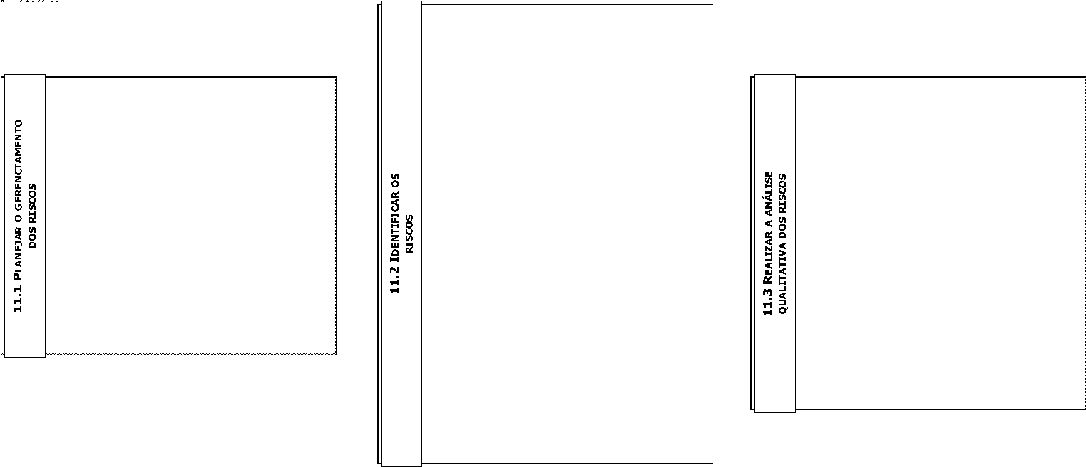
Visão geral dos processos de gerenciamento dos riscos

Slide 16
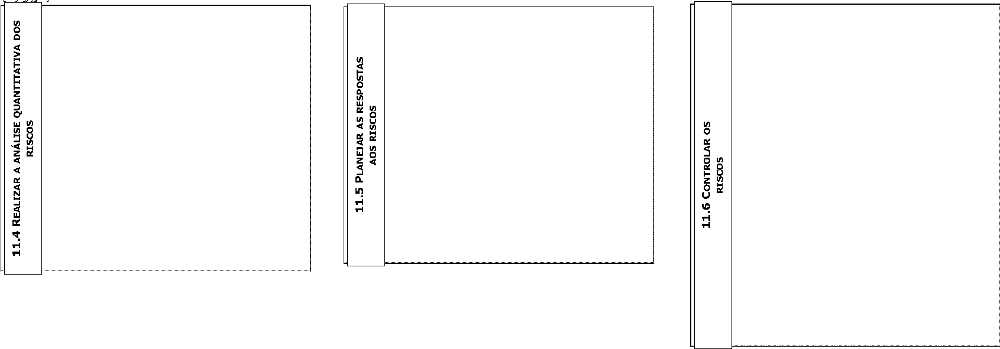
Visão geral dos processos de gerenciamento dos riscos

Slide 17
Planejar o gerenciamento dos riscos
Preparatório CAPM® & PMP®
Módulo 11 – Gerenciamento dos Riscos

Slide 18

Entradas, ferramentas e técnicas e saídas
Planejamento
Planejar o gerenciamento dos riscos é o processo de definição de como conduzir as atividades de gerenciamento dos riscos de um projeto – de acordo com o PMBOK®.

Slide 19

Entradas
Planejamento
Plano de gerenciamento do projeto
Linhas de base do escopo, tempo e custos e processos de risco apontados para o projeto.
Termo de abertura do projeto
Riscos preliminares ou de alto nível, informações a respeito de restrições, premissas e partes interessadas.
Registro das partes interessadas
Partes interessadas que podem afetar o projeto positiva e/ou negativamente, seus interesses e necessidades.

Slide 20
Entradas (cont.)
Planejamento
Fatores ambientais da empresa
Apetite e tolerância ao risco, ambiente interno e externo.
Ativos de processos organizacionais
Procedimentos de gerenciamento de riscos, documentos e padrões, papéis e responsabilidades, níveis de autoridade para tomada de decisões, e lições aprendidas.

Slide 21

Ferramentas e técnicas
Planejamento
Técnicas analíticas
Similares às análises dos fatores ambientais.
Opinião especializada
Especialistas em gerenciamento de riscos, gerentes sêniores e partes interessadas.
Reuniões
Para determinação do plano, seus componentes e processos de gerenciamento de riscos.

Slide 22

Saídas
Planejamento
Plano de gerenciamento dos riscos
Metodologia, que inclui as abordagens e ferramentas que podem ser utilizadas no gerenciamento de riscos no projeto;
Papéis e responsabilidades, frente às atividades de gerenciamento dos riscos;
Categorias de riscos, que podem ser abordadas através da EAR – estrutura analítica de riscos – que categoriza os riscos de acordo com o trabalho do projeto e entregáveis;
Definições de probabilidade e impacto dos riscos, que fornecerão a base para futuros cálculos;
Matriz de probabilidade e impacto;
Tolerâncias/limites das partes interessadas.

Slide 23
Saídas (cont.)
Planejamento
EAR – Estrutura Analítica de Riscos
Projeto
1. Técnico
2. Externo
3. Organizacional
4. Gerenciamento de Projetos
1.1. Requisitos
2.1. Subcontratados
3.1. Dependências do projeto
4.1. Estimativa
1.2. Tecnologia
2.2. Regulador
3.2. Recursos
4.2. Planejamento
1.3. Complexidade interfaces
2.3. Mercado
3.3. Financiamento
4.3. Controle
1.4. Desempenho e confiabilidade
2.4. Cliente
3.4. Priorização
4.4. Comunicação
1.5. Qualidade
2.5. Condições climáticas

Slide 24
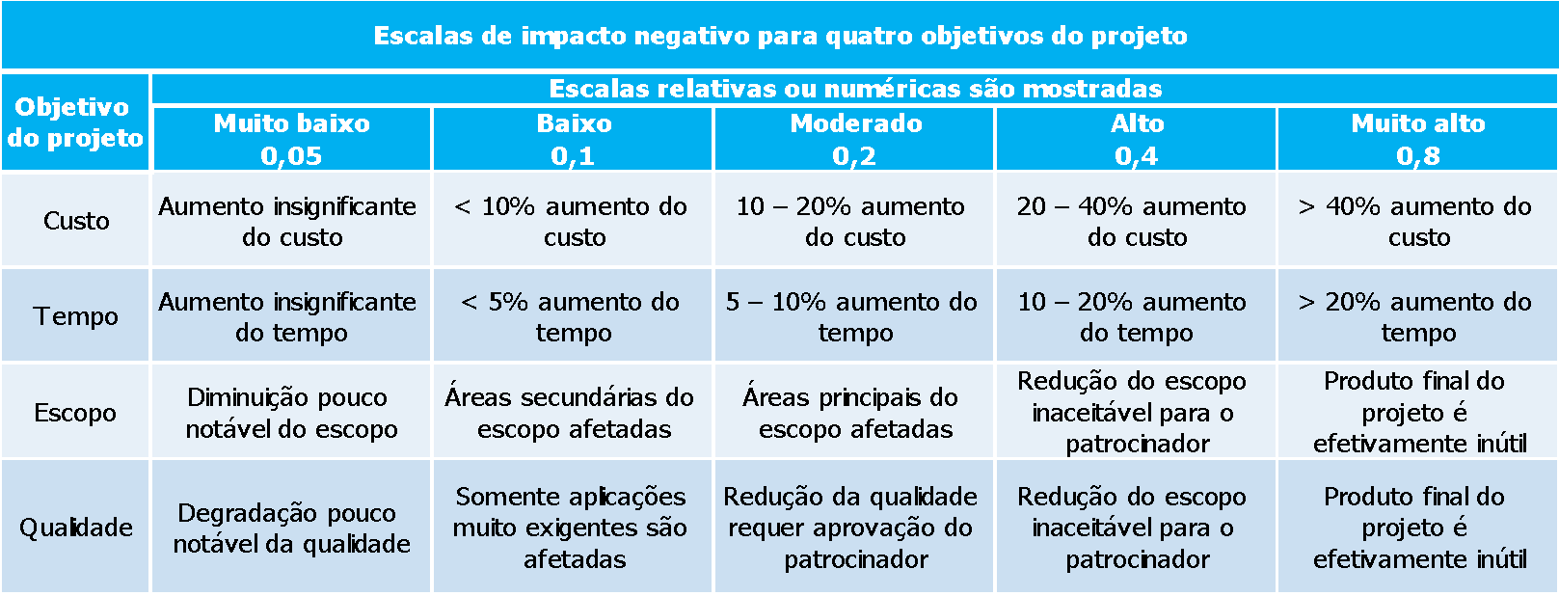
Saídas (cont.)
Planejamento

Slide 25

Planejar o gerenciamento dos riscos
Planejamento
É o processo de definição de como conduzir as atividades de gerenciamento dos riscos de um projeto – de acordo com o PMBOK®.

Slide 26
Identificar os riscos
Preparatório CAPM® & PMP®
Módulo 11 – Gerenciamento dos Riscos

Slide 27

Entradas, ferramentas e técnicas e saídas
Planejamento
Identificar os riscos é o processo de determinação dos riscos que podem afetar o projeto e de documentação de suas características – de acordo com o PMBOK®.

Slide 28
Entradas
Planejamento
Plano de gerenciamento dos riscos
Atribuições de papéis e responsabilidades e categorias dos riscos (EAR).
Plano de gerenciamento dos custos
Processos e controles para identificar riscos.
Plano de gerenciamento do cronograma
Expectativas de prazo e cronograma do projeto.
Plano de gerenciamento da qualidade
Medidas e métricas da qualidade.

Slide 29
Entradas (cont.)
Planejamento
Plano de gerenciamento dos recursos humanos
Como os recursos humanos devem ser identificados, mobilizados, gerenciados e liberados.
Linha de base do escopo
Premissas e estrutura analítica do projeto (EAP).
Estimativas de custos das atividades
Avaliação quantitativa do custo provável para concluir as atividades.
Estimativas de duração das atividades
Provisões de tempo para a atividade ou projeto.

Slide 30
Entradas (cont.)
Planejamento
Registro das partes interessadas
Informações sobre as partes interessadas serão utilizadas na solicitação de entradas para identificação dos riscos.
Documentos do projeto
Termo de abertura do projeto, cronograma do projeto, diagrama de rede do cronograma, registro das questões, lista de verificação da qualidade.
Documentos de aquisição
Devem refletir a complexidade e o nível de detalhe consistentes com o valor e o risco associado.

Slide 31
Entradas (cont.)
Planejamento
Fatores ambientais da empresa
Estudos acadêmicos, benchmarking e estudos de setor.
Ativos de processos organizacionais
Controles organizacionais e de processo do projeto, arquivos do projeto e lições aprendidas.

Slide 32
Ferramentas e técnicas
Planejamento
Revisões de documentação
Revisão dos documentos relacionados nas entradas do processo.
Técnicas de coleta de informações
Levantamento de informações a partir de técnicas como: análise da causa-raiz, entrevistas, brainstorming e Técnica Delphi.
Análise de listas de verificação
Verificação de pontos específicos com base em projetos passados e sobressalentes.

Slide 33
Ferramentas e técnicas (cont.)
Planejamento
Análise de premissas
Validação das premissas. Por exemplo, se é uma premissa ter 100 mil reais de orçamento, verificar se o dinheiro estará disponível.
Técnicas de diagramas
Diagramas de causa e efeito, diagrama de influência e digrama de sistemas (ou fluxogramas).

Slide 34
Ferramentas e técnicas (cont.)
Planejamento
Diagrama de influência
Estimativas do projeto
Condições do risco
Atividades do projeto
Entregas

Slide 35
Ferramentas e técnicas (cont.)
Planejamento
Análise de forças, fraquezas, oportunidades e ameaças – SWOT
Exame do projeto nos âmbitos interno (forças e fraquezas) e externo (oportunidades e ameaças), a fim de aumentar a abrangência dos riscos identificados.
Opinião especializada
Especialistas com experiência relevante em projetos ou áreas de negócios semelhantes, para auxiliar na identificação de possíveis riscos, com base em experiências anteriores.

Slide 36
Ferramentas e técnicas (cont.)
Planejamento
Análise SWOT
Na conquista do objetivo
Ajuda
Atrapalha
Oportunidades
Fraquezas
Interna
Origem do fator
Forças
Ameaças
Externa

Slide 37
Saídas
Planejamento
Registro dos riscos
Eventos de risco, gatilhos que podem acionar os riscos, categoria de acordo com a EAR, causas, responsáveis, respostas possíveis, informações relacionadas e relevantes de acordo com os objetivos do projeto.

Slide 38

Identificar os riscos
Planejamento
É o processo de determinação dos riscos que podem afetar o projeto e de documentação de suas características – de acordo com o PMBOK®.

Slide 39
Realizar a análise qualitativa dos riscos
Preparatório CAPM® & PMP®
Módulo 11 – Gerenciamento dos Riscos

Slide 40

Entradas, ferramentas e técnicas e saídas
Planejamento
Realizar a análise qualitativa dos riscos é o processo de priorização de riscos para análise ou ação adicional através da avaliação e combinação de sua probabilidade de ocorrência e impacto – de acordo com o PMBOK®.

Slide 41
Entradas
Planejamento
Plano de gerenciamento dos riscos
Probabilidade e impacto, matriz de P&I e papéis e responsabilidades no gerenciamento dos riscos.
Linha de base do escopo
Verificação da EAP a fim de identificar os riscos embutidos nos pacotes de trabalho.
Registro dos riscos
Todos os riscos identificados até dado momento no projeto.

Slide 42
Entradas (cont.)
Planejamento
Fatores ambientais da empresa
Bancos de dados de riscos e estudos do setor feitos por especialistas em riscos.
Ativos de processos organizacionais
Informações de projetos semelhantes concluídos.

Slide 43
Ferramentas e técnicas
Planejamento
Avaliação de probabilidade e impacto dos riscos
Ferramenta subjetiva de análise, realizada por meio da matriz de P&I;
A classificação dos riscos é feita através da equação ER = P*I .
Matriz de probabilidade e impacto
Aplicação da matriz aos riscos avaliados.
Avaliação de qualidade dos dados sobre riscos
Será que podemos confiar nos dados que temos para fazer um julgamento mais próximo do real/correto?

Slide 44
Ferramentas e técnicas (cont.)
Planejamento
Categorização de riscos
Utilização de uma técnica de organização, como a EAR.
Avaliação da urgência dos riscos
Realizada por meio da equação ER= P*I*U .
Opinião especializada
Obtida através de oficinas de riscos ou entrevistas.

Slide 45
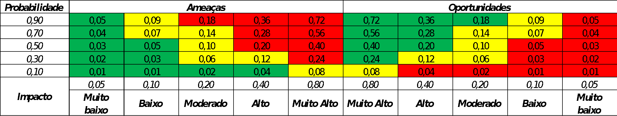
Ferramentas e técnicas (cont.)
Planejamento
Matriz de probabilidade e impacto

Slide 46
Saídas
Planejamento
Atualizações nos documentos do projeto
A matriz de probabilidade e impacto, por exemplo, é um documento do projeto que vai ser atualizado, assim como o registro de riscos e ainda outros relacionados.

Slide 47

Realizar a análise qualitativa dos riscos
Planejamento
É o processo de priorização de riscos para análise ou ação adicional através da avaliação e combinação de sua probabilidade de ocorrência e impacto – de acordo com o PMBOK®.

Slide 48
Realizar a análise quantitativa dos riscos
Preparatório CAPM® & PMP®
Módulo 11 – Gerenciamento dos Riscos

Slide 49

Entradas, ferramentas e técnicas e saídas
Planejamento
Realizar a análise quantitativa dos riscos é o processo de analisar numericamente o efeito dos riscos identificados nos objetivos gerais do projeto – de acordo com o PMBOK®.

Slide 50
Entradas
Planejamento
Plano de gerenciamento dos riscos
O que define os riscos que serão quantitativamente analisados?
Plano de gerenciamento dos custos
Riscos geralmente significam custos…
Plano de gerenciamento do cronograma
… e também prazos.

Slide 51
Entradas (cont.)
Planejamento
Registro dos riscos
Riscos identificados e registrados até o momento.
Fatores ambientais da empresa
Estudos do setor de projetos semelhantes e bancos de dados de riscos.
Ativos de processos organizacionais
Informações sobre projetos anteriores semelhantes.

Slide 52
Ferramentas e técnicas
Planejamento
Técnicas de coleta e apresentação de dados
Entrevistas e distribuições de probabilidade (beta ou triangular, por exemplo).
Técnicas de modelagem e análise quantitativa de riscos
Análise de sensibilidade, análise do valor monetário esperado (VME) e técnicas de modelagem e simulação (como a técnica de Monte Carlo, por exemplo).
Opinião especializada
Utilizada para identificar os impactos potenciais, avaliar probabilidades e interpretar dados.

Slide 53
Ferramentas e técnicas (cont.)
Planejamento
Faixas de estimativas de custos do projeto coletadas durante a entrevista sobre riscos
Elemento da EAP | Baixo | Mais provável | Alto
Projetar | $ 4M | $ 6M | $ 10M
Construir | $ 16M | $ 20M | $ 35M
Teste | $ 11M | $ 15M | $ 23M
Total do Projeto | $ 31M | $ 41M | $ 68M
Entrevistar as partes interessadas relevantes ajuda a determinar as estimativas de três pontos para cada elemento da EAP, para distribuição triangular, beta ou outras.

Slide 54
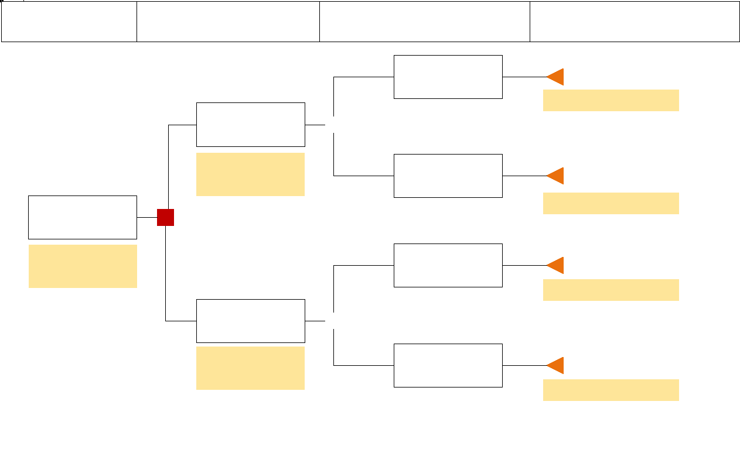

Ferramentas e técnicas (cont.)
Planejamento
Análise do VME através da árvore de decisão

Slide 55
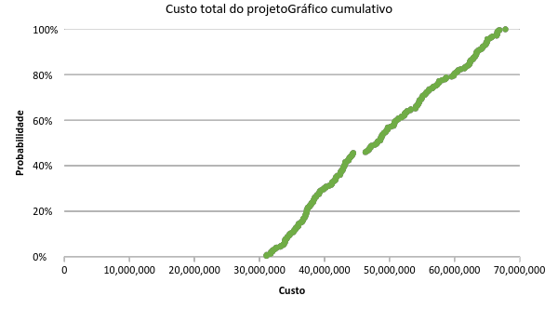
Ferramentas e técnicas (cont.)
Planejamento
Resultado da Simulação de Monte Carlo

Slide 56
Saídas
Planejamento
Atualizações nos documentos do projeto
Registro dos riscos com relacionamento entre os riscos e as análises correspondentes, novos riscos, novos valores e prazos encontrados, priorização dos riscos e outros.

Slide 57

Realizar a análise quantitativa dos riscos
Planejamento
É o processo de analisar numericamente o efeito dos riscos identificados nos objetivos gerais do projeto – de acordo com o PMBOK®.

Slide 58
Planejar as respostas aos riscos
Preparatório CAPM® & PMP®
Módulo 11 – Gerenciamento dos Riscos

Slide 59

Entradas, ferramentas e técnicas e saídas
Planejamento
Planejar as respostas aos riscos é o processo de desenvolvimento de opções e ações para aumentar as oportunidades e reduzir as ameaças aos objetivos do projeto – de acordo com o PMBOK®.

Slide 60
Entradas
Planejamento
Plano de gerenciamento dos riscos
A forma de lidar com os riscos é descrita neste plano, bem como os limites para riscos altos, médios e baixos. Portanto, os riscos qualificados para análise e planejamento de respostas devem ser selecionados por meio dos limites estabelecidos.
Registro dos riscos
Os riscos priorizados devem ser mantidos no registro dos riscos e, inclusive, algumas respostas iniciais podem já ter sido apresentadas.

Slide 61
Ferramentas e técnicas
Planejamento
Estratégias para riscos negativos ou ameaças
Prevenir, transferir, mitigar ou aceitar.
Estratégias para riscos positivos ou oportunidades
Explorar, compartilhar, melhorar ou aceitar.
Estratégias de respostas de contingência
Planos de contingência, reservas de contingência e planos de emergência em geral.
Opinião especializada
Fornecida por especialistas, auxiliam em relação às ações a serem adotadas para um risco específico e definido.

Slide 62
Ferramentas e técnicas (cont.)
Planejamento
Prevenir
Eliminar a causa do risco.
Mitigar
Reduzir a probabilidade ou o impacto do risco.
AMEAÇAS
Aceitar
Elaborar planos de contingência para o risco.
Transferir
Passar a responsabilidade do risco para um terceiro.

Slide 63
Ferramentas e técnicas (cont.)
Planejamento
Explorar
Garantir que a oportunidade se concretize.
Melhorar
Aumentar a probabilidade ou o impacto da oportunidade.
OPORTUNIDADES
Aceitar
Aproveitar a oportunidade caso ela se concretize.
Compartilhar
Dividir a responsabilidade da oportunidade com um terceiro.

Slide 64
Saídas
Planejamento
Atualizações no plano de gerenciamento do projeto
Inclusive nos planos auxiliares e linhas de base que o compõe;
Estratégias e respostas aos riscos podem afetar diversos dos planos de gerenciamento do projeto.
Atualizações nos documentos do projeto
Registro de riscos, planos de contingência, registro das premissas, documentação técnica, riscos residuais e secundários, solicitações de mudanças, entre outros.

Slide 65

Planejar as respostas aos riscos
Planejamento
É o processo de desenvolvimento de opções e ações para aumentar as oportunidades e reduzir as ameaças aos objetivos do projeto – de acordo com o PMBOK®.

Slide 66
Controlar os riscos
Preparatório CAPM® & PMP®
Módulo 11 – Gerenciamento dos Riscos

Slide 67

Entradas, ferramentas e técnicas e saídas
Monitoramento
Controlar os riscos é o processo de implementação dos planos de resposta aos riscos, acompanhamento dos riscos identificados, monitoramento dos riscos residuais, identificação de novos riscos e avaliação da eficácia do processo de riscos durante todo o projeto – de acordo com o PMBOK®.

Slide 68
Entradas
Monitoramento
Plano de gerenciamento do projeto
Inclui linhas de base e planos auxiliares de gerenciamento do projeto.
Registro dos riscos
Contendo as respostas aos riscos registradas.
Dados de desempenho do trabalho
Status de atividades em termos de entregas, tempo e custos.
Relatórios de desempenho do trabalho
Índices como IDC, IDP e outros relacionados a desempenho, podem ter um grande impacto no que tange ao controle dos riscos.

Slide 69
Ferramentas e técnicas
Monitoramento
Reavaliação de riscos
Manutenção do registro dos riscos.
Auditorias de riscos
Voltadas para os processos de gerenciamento de riscos.
Análises de variação e tendências
Acompanhamento de tendências para monitorar riscos e gatilhos, por meio de técnicas como a análise do valor agregado, por exemplo.

Slide 70
Ferramentas e técnicas (cont.)
Monitoramento
Medição de desempenho técnico
Comparação entre as realizações técnicas reais e o cronograma de realizações técnicas, por meio de medidas como ponderação, prazo das transações, capacidade de armazenamento, entre outras.
Análise de reservas
Para avaliar se, em dado momento do projeto, ainda é necessário manter reservas, por exemplo.

Slide 71
Ferramentas e técnicas (cont.)
Monitoramento
Reuniões
Reuniões periódicas de andamento do projeto;
Discussões frequentes sobre riscos aumentam a probabilidade de identificação de riscos e oportunidades.

Slide 72
Saídas
Monitoramento
Informações sobre o desempenho do trabalho
Suporte ao processo decisório do projeto.
Solicitações de mudança
Podem resultar em ações corretivas e/ou preventivas recomendadas.
Atualizações no plano de gerenciamento do projeto
Inclusive planos auxiliares e linhas de base que o compõe.

Slide 73
Saídas (cont.)
Monitoramento
Atualizações nos documentos do projeto
O principal documento atualizado é o registro dos riscos, que recebe informações sobre reavaliação dos riscos, auditoria dos riscos, revisões periódicas dos riscos, resultados reais dos riscos e das respostas a eles aplicadas.
Atualizações nos ativos de processos organizacionais
Modelos do plano de gerenciamento dos riscos, EAR e lições aprendidas são alguns dos ativos atualizados neste processo.

Slide 74

Controlar os riscos
Monitoramento
É o processo de implementação dos planos de resposta aos riscos, acompanhamento dos riscos identificados, monitoramento dos riscos residuais, identificação de novos riscos e avaliação da eficácia do processo de riscos durante todo o projeto – de acordo com o PMBOK®.

Slide 75
Fim do Módulo 11
Preparatório CAPM® & PMP®

